Slide 1
9강_CSS 기본-IV
문자 선택자
링크 선택자
부정 선택자
Lecturer Kim Myoung-Ho
Nickname 블스
blogstudy@naver.com

Slide 2
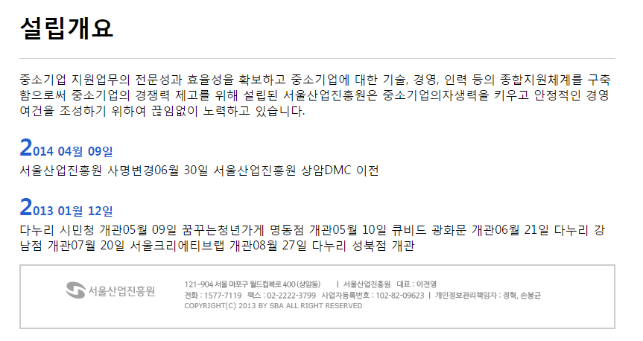
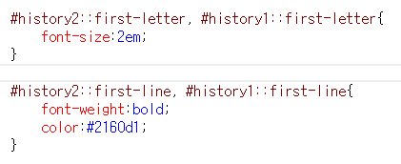
9-1. 문자 선택자
특정 문자 또는 문자열을 선택 하여 CSS속성을 설정 할 수 있습니다.
(html_css_9_1_ex1)

Slide 3
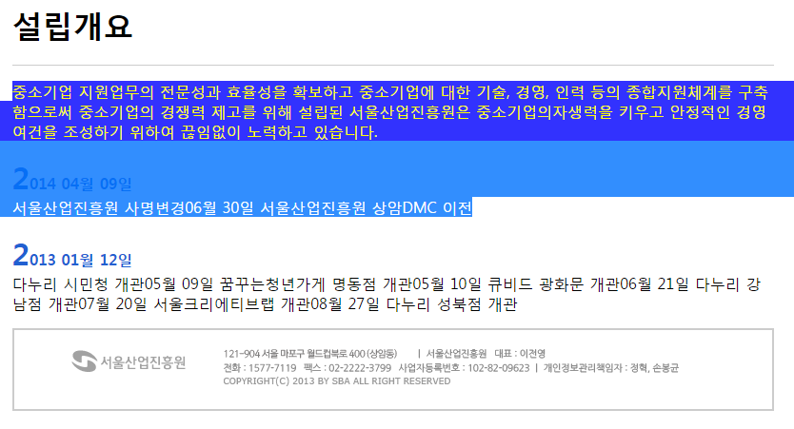

9-1. 문자 선택자
드래그되어 있는 문자들의 속성을 설정 할 수 있습니다.
(html_css_9_1_ex2)

Slide 4
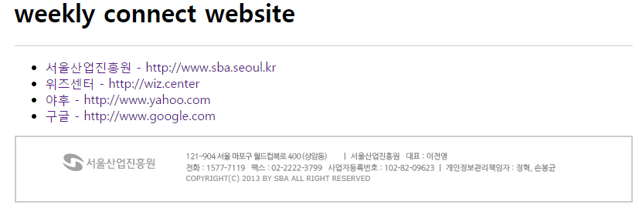

9-2. 링크 선택자
문서에서 링크(href)되어 있는 문자를 선택하여, CSS속성을 설정 할 수 있습니다.
(html_css_9_2_ex1)

Slide 5
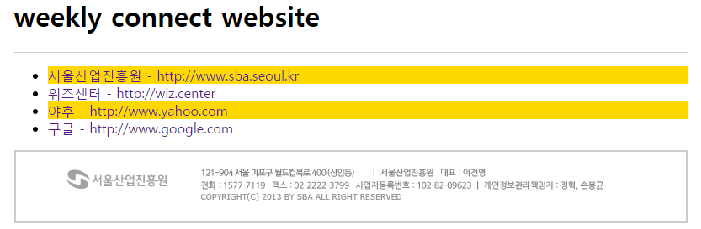

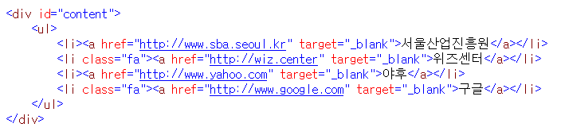
9-3. 부정 선택자
나를 제외한 모든 태그에 CSS속성을 적용 할 수 있습니다.
(html_css_9_3_ex1)

